Slide 1
АРХИТЕКТУРА И ПРОЕКТИРОВАНИЕ БД
Целостность баз данных: понятия, стратегии и объекты
Фундаментальные принципы обеспечения достоверности, непротиворечивости и корректности информации
Учебный материал

Slide 2


БАЗОВЫЕ ПОНЯТИЯ
Что такое целостность данных?
Определение
Соответствие имеющейся информации её логике, структуре и правилам предметной области.
Достоверность: Защита от случайных искажений и неверного ввода.
Согласованность: Отсутствие противоречий между связанными записями.
Устойчивость: Сохранение корректности при любых модификациях.

Slide 3




КЛАССИФИКАЦИЯ
Четыре уровня целостности данных
Сущностная
Ссылочная
Доменная
Пользовательская
Уникальность строк таблиц.
Корректность внешних ключей.
Допустимость значений столбцов.
Специфичные бизнес-правила.

Slide 4
УГРОЗЫ И РИСКИ
Причины нарушения целостности
Источники нарушений
Последствия для системы
Ошибки ПО: Некорректный код клиентских приложений.
Потеря «сиротских» записей: Потеря связи между таблицами.
Аппаратные сбои: Внезапные отключения питания и сбои дисков.
Некорректные отчеты: Ошибки в бизнес-аналитике.
Человеческий фактор: Ошибки при ручном вводе и удалении.
Аномалии данных: Аномалии вставки, обновления и удаления.
Параллелизм: Конфликты одновременных транзакций.
Отказ бизнес-логики: Краш сервисов из-за невалидных данных.

Slide 5
СТРАТЕГИИ ЗАЩИТЫ
Три уровня стратегий обеспечения целостности
01. ДЕКЛАРАТИВНАЯ
02. ПРОЦЕДУРНАЯ
03. ПРИКЛАДНАЯ
На уровне СУБД
Код в базе данных
Уровень приложения
Встроенные ограничения схемы данных.
Триггеры и хранимые процедуры.
Проверка валидности в backend-коде.

Slide 6
ОБЪЕКТЫ БД — ОГРАНИЧЕНИЯ
Декларативные объекты целостности (Constraints)
PRIMARY KEY (Первичный ключ)
Сущностная
Гарантирует уникальность и запрещает NULL для идентификатора строки.
FOREIGN KEY (Внешний ключ)
Ссылочная
Связывает таблицы и обеспечивает существование ссылочных записей.
CHECK & NOT NULL / UNIQUE
Доменная
Проверяет диапазоны значений, запрещает пустые поля и дубликаты.

Slide 7

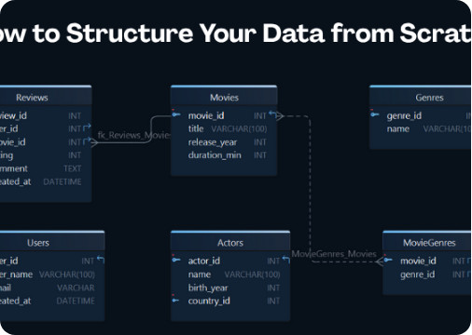
ОБЪЕКТЫ БД — ПРОЦЕДУРЫ
Процедурные объекты контроля целостности
Триггеры (Triggers)
Автоматически исполняемый код при INSERT, UPDATE или DELETE для сложных проверок.
Хранимые процедуры
Изоляция прямого доступа к таблицам и выполнение операций через проверенные алгоритмы.
Представления (Views)
Использование опции для ограничения модификации данных.
WITH CHECK OPTION

Slide 8
ССЫЛОЧНЫЕ ДЕЙСТВИЯ
Стратегии реакции на изменение внешних ключей
RESTRICT / NO ACTION
CASCADE
SET NULL
SET DEFAULT
Запрет удаления родительской записи при наличии зависимостей.
Автоматическое удаление или обновление связанных дочерних строк.
Установка значения NULL во внешнем ключе при удалении родителя.
Присвоение значения по умолчанию дочерним записям.

Slide 9
ДИНАМИЧЕСКАЯ ЦЕЛОСТНОСТЬ
Транзакции и принципы ACID
A
C
I
D
Atomicity
Consistency
Isolation
Durability
Атомарность: выполнено всё или ничего.
Согласованность: перевод из одного корректного состояния в другое.
Изолированность: независимость параллельных операций.
Надежность: сохранение результатов после фиксации.

Slide 10
ИТОГОВЫЙ ВЫВОД
Надежная система начинается с корректной целостности БД
Сочетание декларативных ограничений, процедурных триггеров и поддержки ACID гарантирует достоверность данных на всех уровнях.
Спасибо за внимание! Вопросы и обсуждение

Slide 11


Image Sources
https://media.istockphoto.com/id/1316753802/photo/server-room-data-center-for-cloud-computing.jpg?s=612x612&w=0&k=20&c=fwaKUvaojilFcl95-K3jXVzA5Ef2X2IIX9OLKGVvTXE=
Source: www.istockphoto.com
https://dbschema.com/blog/design/steps-to-design-relational-schema/relational-database-schema-guide.png
Source: dbschema.com

